Slide 1
ELU
ÕPILASTE PILLIKOGEMUSE KASVATAMINE

Slide 2
Esindatud erialad:
ERIPEDAGOOG-NÕUSTAJA, ERIPEDAGOOGIKA, EESTI FILOLOOGIA, SOTSIAALPEDAGOOGIKA, PSÜHHOLOOGIA, ALUSHARIDUSE PEDAGOOG, KASVATUSTEADUSED, AJALUGU, KUNSTITERAAPIAD, KLASSIÕPETAJA
Juhendaja(-d):
JAAGUP KIPPAR, PILLE KIPPAR, TIINA SELKE
Koostööpartner (-id):
HUVIKESKUS KULLO, PIIBARID, Vanalinna Hariduskolleegium, Viimsi Kool, Tallinna Ülikooli informaatika tudengid, Tallinna Tehnikagümnaasium, Kohila Gümnaasium, Kallavere Keskkool, Viljandi Kaare Kool

Slide 3
PROBLEEM: Üldhariduskoolide õpilastel ei ole piisavalt võimalusi pillidega praktiliselt tutvuda.
OLULISUS: Harva kasutatavaid instrumente ei pea tingimata kool endale soetama. Neid on võimalik kasutada ka temaatilistes keskustes. Kullo folkstuudio Piibar valmistub lisaks rahvapillidele pakkuma võimalust õpilastel uurida enamikku kooliprogrammis käsitletavaid pille nii muusikalisest, füüsikalisest kui ajalooliskultuurilisest suunast.
EESMÄRK: Töötada välja moodus, kuidas üldhariduskoolide õpilased saavad pillidega paremini tutvuda.
Notes:
lähme siit üle kiiresti

Slide 4
PROBLEEM
Üldhariduskoolide õpilastel ei ole piisavalt võimalusi pillidega praktiliselt tutvuda.
Praegu ei ole üldhariduskoolide õpilastel piisavalt praktilisi võimalusi pillidega tutvuda, mis on osa õppekavast. See piirab õpilaste teadmisi pillidest. Koolidel pole enamasti vajalikke instrumente, mis võimaldaksid õpilastel pille lähemalt uurida.
Piiratud võimalused võivad takistada õpilaste huvi pillide vastu See võib piirata õpilaste laiemat arusaamist muusikast ja selle ajaloost.

Slide 5
PROJEKTI EESMÄRK
Võimaldada üldhariduskoolide õpilastel paremini tutvuda õppekavas käsitletud pillidega
Panustada Eesti haridussüsteemi loodud ja läbi proovitud pillikogemust pakkuvate tunnikavadega
Temaatiliste materjalide valmistamine veebilehestiku koostamiseks https://piibar.kullo.edu.ee/pillikogemus/

Slide 6
RAKENDATUD TEGEVUSED

Slide 7
TEGEVUS
Kommunikatsioon kooli ja haridusasutustega
Pillide kohta materjali kogumine, analüüs
Pillide tutvumisvõimaluste välja selgitmine
Tunnikavade koostamine
Pillide meisterdamine
Tundide läbiviimine üldhariduskoolides
Läbiviidud tundide analüüs
Näidistundide ja pilli helide salvestamine

Slide 8
INTERDISTSIPLINAARSUS
Seotud üldhariduskooli õppeainetega. Iga õpetaja saab pilli kaudu anda edasi oma õppeainet.
Tugimeeskonnad koolis.
Iga Tallinna Ülikooli üliõpilane saab anda oma panuse kooliõpilaste muusikahariduse täiendamisse läbi oma konkreetse eriala.
Notes:
Füüsika: õpilased saavad uurida pillide füüsilisi omadusi ja heli teket. Hõlmab helilainete, heli resonantsi, heli pojektsiooni ja pillide akustikaga seotud füüsikaliste põhimõtete mõistmist.
Loodusõpetus: Saab seostada pillide ehitamisega. Pillide valmistamiseks kasutatakse erinevaid looduslikke materjale: puitu, nahka, metalli, loomsete materjalide osi. Saab uurida erinevaid materjale, nende omadusi. Loodusesõpetus võib tutvustada õpilastele looduses esinevaid heliallikaid: linnulaul, loomade häälitsused, tuule puhumine jne. Pillide valmistamisel ja kasutamisel võib õppida ka säästlikkust ja keskkonnasõbralikkust, kasutades pilli meisterdamiseks taaskasutatavaid materjale, loodussõbralikke viimistlusvahendeid jne.
Ajalugu ja kultuur: Pillid on oluline osa muusika ajaloost ja kultuuripärandist. Õpilased saavad uurida pillide ajaloolist ja kultuurilist tausta ning nende rolli erinevates kultuurides.
Tehnoloogia: Õpilased saavad uurida pillide ehitust ja disaini. Saavad proovida kuidas erinevad tehnoloogilised vahendid mõjutavad pillide heli ja mängitavust.
Keeled: Pillid on seotud erinevate kultuuridega ja piirkondadega maailmas. Õpilased saaksid uurida pillide nimesid, keeli ja kultuuri. Hõlmab nii emakeelt kui võõrkeeli.
Kunstiõpetus: Õpilased saaksid tegeleda pillide visuaalse poolega. Graafiline disain, joonistamine, maalimine või mõni muu visuaalne kunst.
Eripedagoog võib pille kasutada koolis individuaalse õppekava raames, aidates läbi pilli arendada õpilases muusikalisi -, motoorseid oskuseid, keskendumist, tähelepanu jne. Pill on teraapiline vahend, mis aitaks parandada ka koordinatsiooni ja eneseväljendust. Lisaks saab läbi viia grupiteraapia seansse, kus õpilased koos saavad pillidega heli tekitada ja arendada läbi selle suhtlemist, koostööd, kuulamist. Koostöö ja suhtlemine toimub läbi muusika.
Eripedagoog saab koos teiste õpetajatega koolis integreerida pille õppetundidesse ja muudesse tegevustesse.

Slide 9
TEADUSPÕHISUS
Praktiline kogemus aitab kinnistada teoreetilisi kogemusi - praktiline kogemus annab teoreetilistele teadmistele toetuse ( Caulfield & Woods, 2013).
Pillimäng on peenmotoorne tegevus, mis võib kompenseerida koolides käsitsi kirjutamise vähenemise (Gzibovskis & Marnauza, 2012). Lisaks tutvutakse erinevate pillide juures vajaliku koordinatsiooniga.
Pillimäng arendab sotsiaalseid oskusi - õpetab kuulama ennast ja teisi (Demirtaş, & Üstün, 2023).

Slide 10
ALLIKAD JA KOOSTÖÖ
Tampere, T. (1975). Eesti rahvapillid ja rahvatantsud. Tallinn: Eesti Raamat.
Tõnurist, I. (1996). Pillid ja pillimäng Eesti külaelus. Tallinn: Teaduste Akadeemia Kirjastus.
Laanepõld, N. (1972). Orelid ja osjapillid, pasunad ja parmupillid. Muusikainstrumente Teatri- ja Muusikamuuseumis. Tallinn.
Nurk, A., Vihandi, O. (1993). Eesti rahvapille ja rahvapillimängijaid. Tallinn: Olion.
Harte, C. (2019). Bodhrans, lambegs & musical craftsmanship in Northern Ireland. Ethnomusicology Forum, 28(2), 200–216. https://doi.org/10.1080/17411912.2019.1706600
Erinevad vaated ja kogemused rikastasid ning aitasid välja mõelda mitmekülgseid lahendusi pillide tutvustamiseks ning nende vastu huvi tekitamiseks.

Slide 11
PROJEKTI TULEMUSED

Slide 12
MUUSIKATUND EESTI ÜLDHARIDUSKOOLIS
Toimus 6 muusikaõpetuse tundi 4 pillirühma pillidega.
Projekti raames puutusime kokku pedagoogidega, pillitegijatega, õpilastega ja rahvakultuuri uurijatega.

Slide 13
GRUPP 1 - keelpillid
Tallinna Tehnikagümnaasiumi 3.klass.
Pille tutvustasime muusikatunni ajal ning andsime lastele võimaluse nelja pilliga tutvuda (viiul, hiiu kannel, väikekannel, keldi harf).
Lapsed said igaüks katsuda ja mängida tutvustatud instrumente.
Tunni raames jõudsime 16 õpilase ja 1 õpetajani.
Peale tundi saime lastelt ka positiivset tagasisidet.

Slide 14
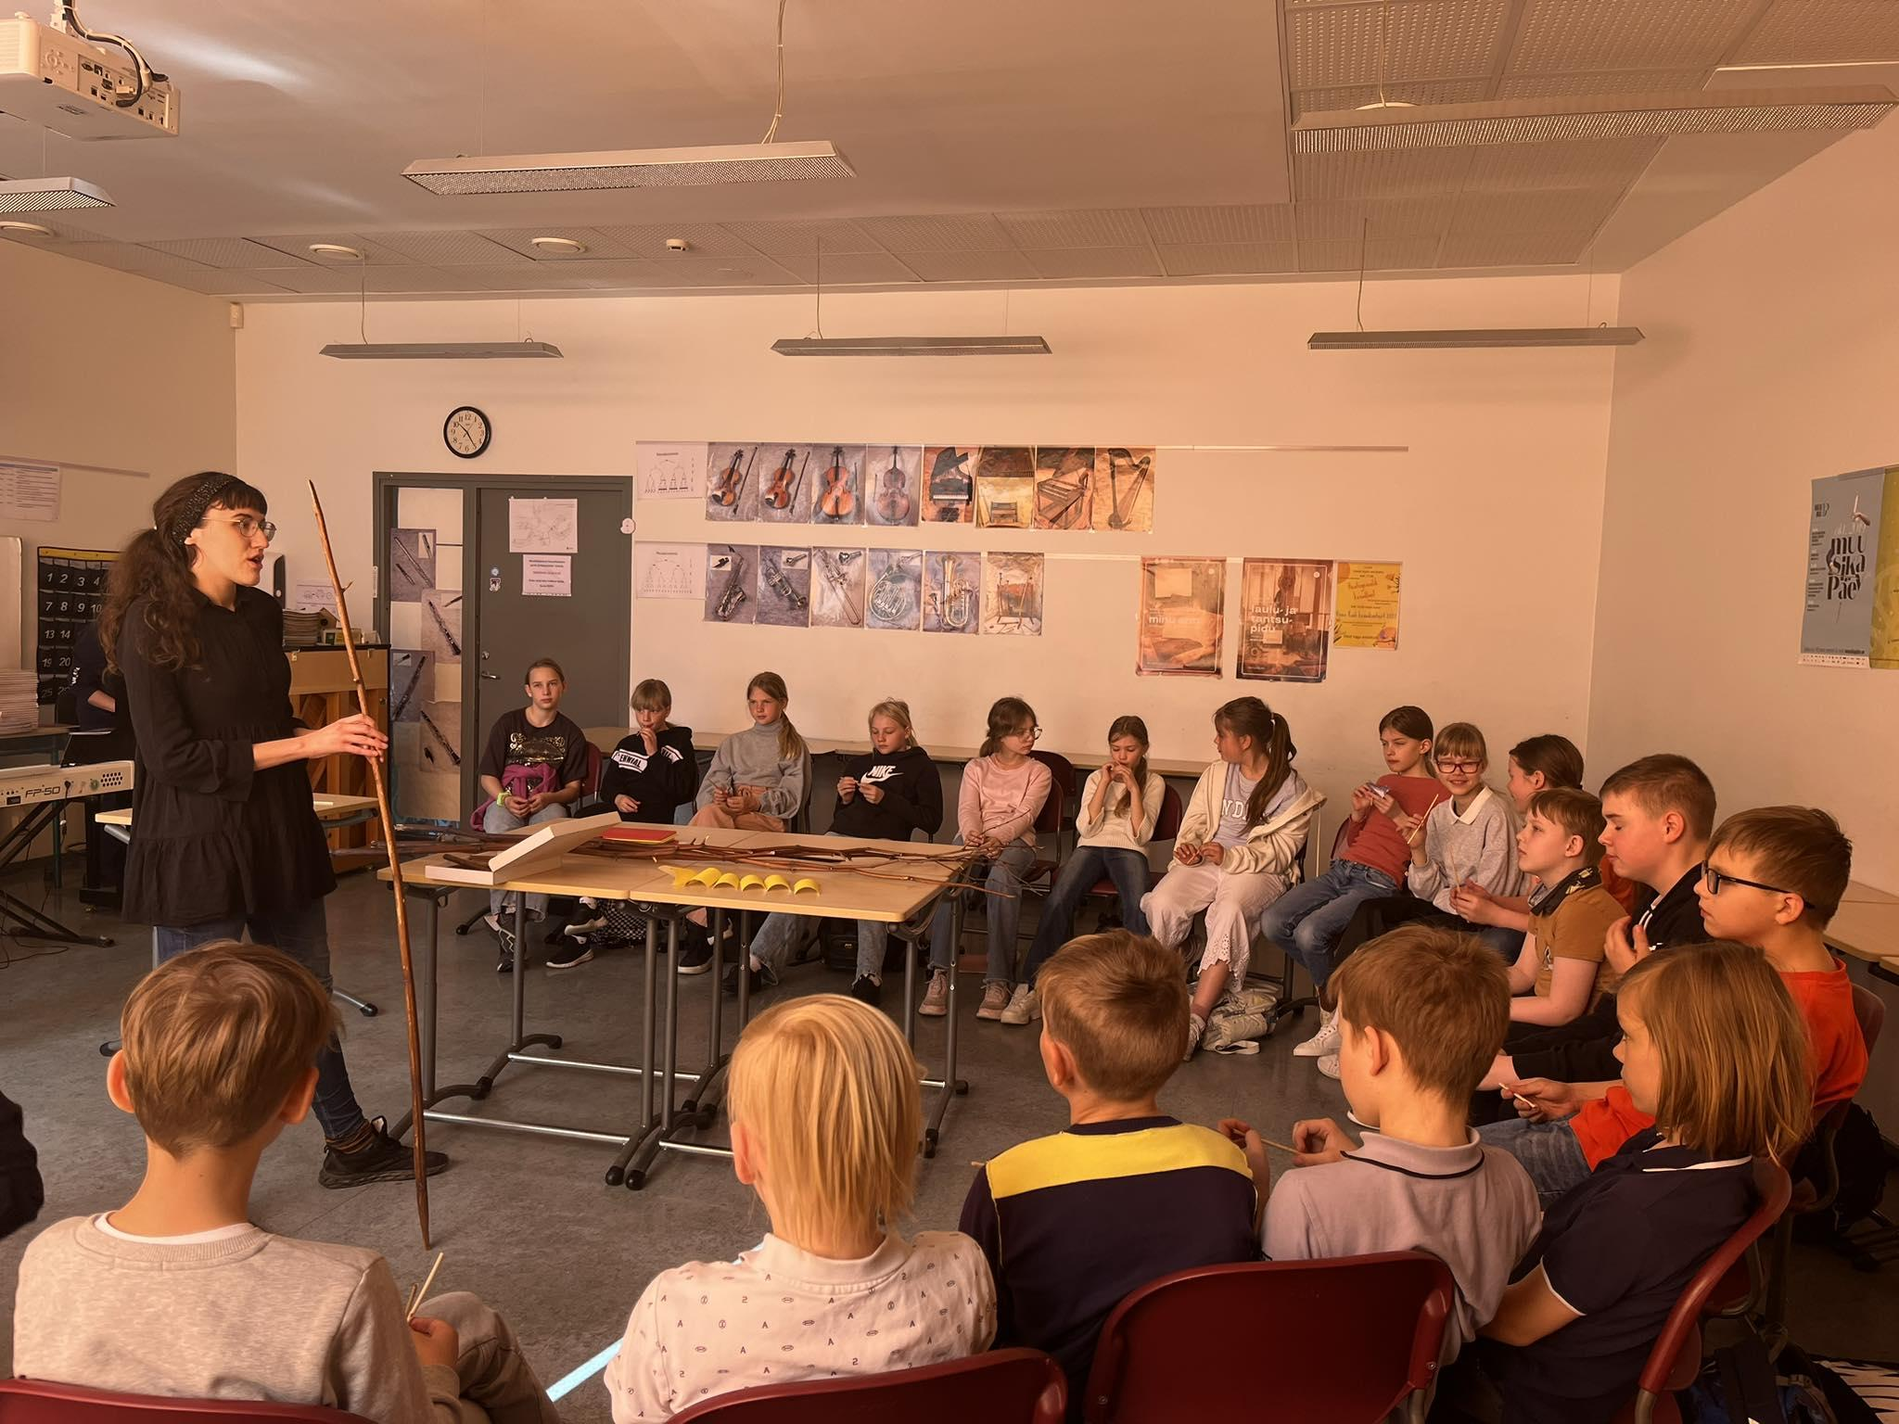
GRUPP 2 - viled ja vilepillid
Viimsi Kool, 4. klass
24 õpilast
Lapsed said tutvuda roopilli, putkepilli, plokkflöödi, savivile ja pikkvilega
Õpilased said endale koju kaasa putke- ja roopilli ning infovoldiku

Slide 15
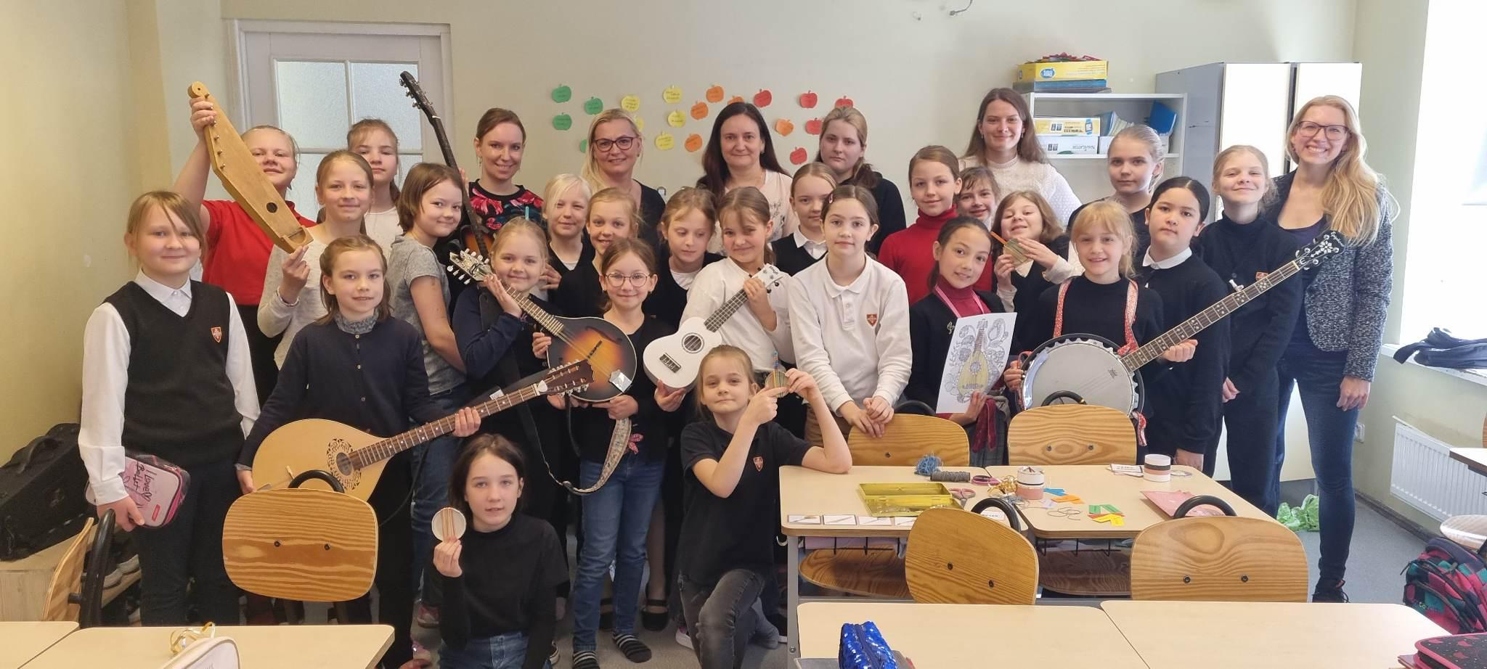
GRUPP 3 -
näppekeelpillid
Vanalinna Hariduskolleegiumi 3.klass
Jõudsime reaalselt 24 lapse ja 1 õpetajani. Tagasiside põhjal ca 150 inimeseni.
Peale tunni läbiviimist saime vanematelt ja koolist positiivset tagasisidet tunni kohta.

Slide 16
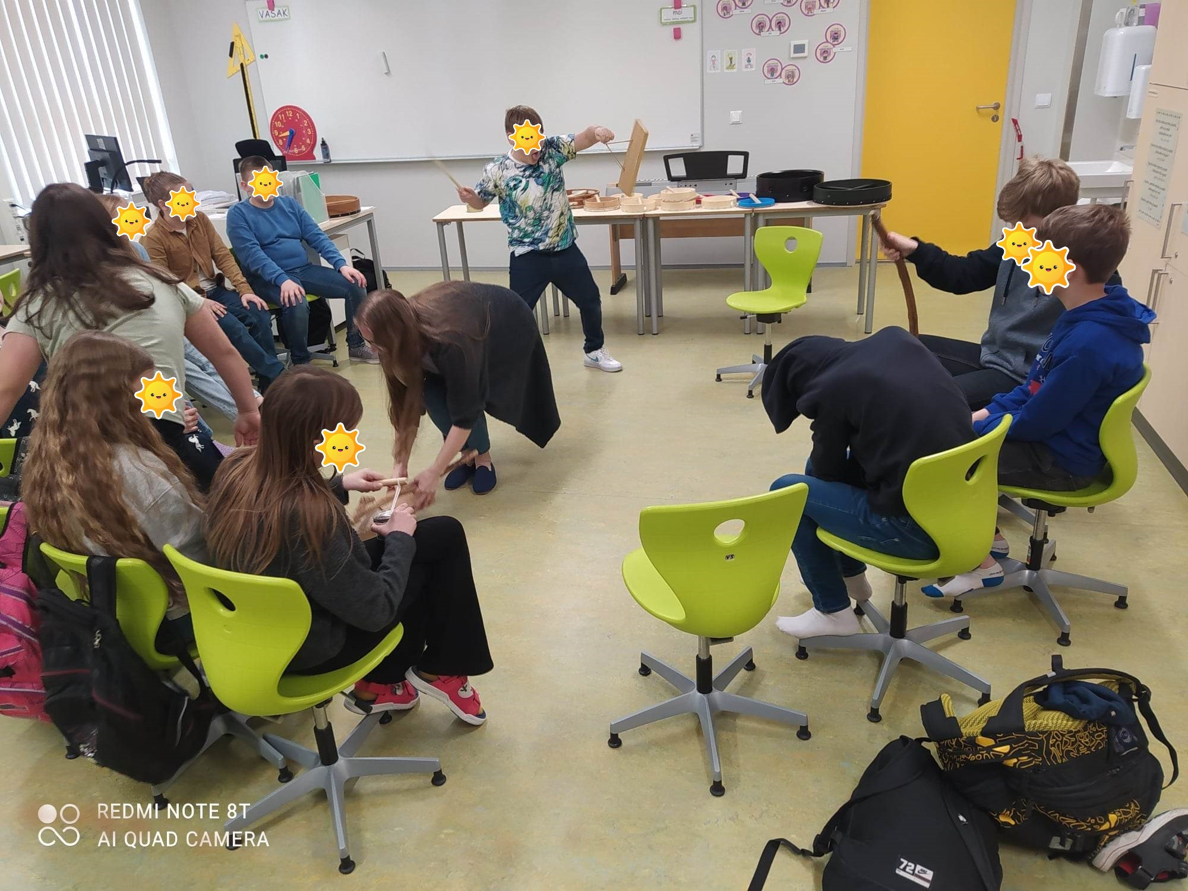
GRUPP 4 - löögiga pillid
Pakkusime pillikogemust
Kohila Gümnaasiumis (podhran e Iiri trumm),
Viljandi Kaare Koolis (djembe e Aafrika trumm),
Kallavere Keskkoolis (hangtumm, tamburiin).
Jõudsime 41 toreda lapseni erinevates Eesti paikades.
Lisaks rääkisime tegemistest oma pereliikmetele, sõpradele, kolleegidele.

Slide 17
JÄRELDUSED

Slide 18
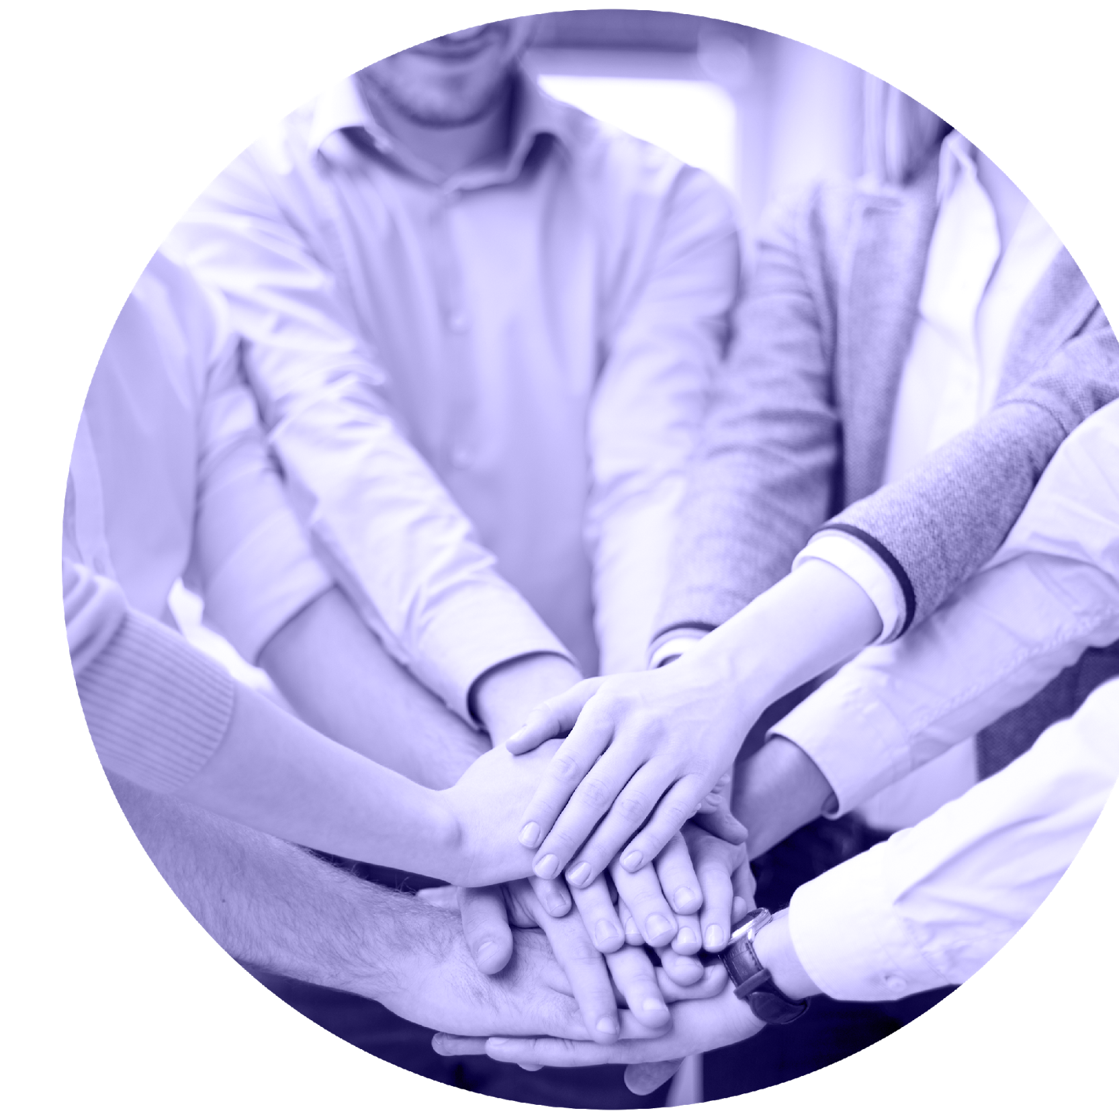
JÄRELDUSED
Eesmärgi saavutamine oleks võimalik koostöös temaatiliste keskustega, üheks näiteks on folkstuudio Piibar. See võimaldab õpilastel külastada keskusi ja uurida erinevaid pille ja pillide tausta.
Tunni ettevalmistamine on aeganõudev ja loov protsess
Rahvapillide tutvustamine on tänuväärt ettevõtmine, mis vajab järjepidevust
Õpilastele on vaja pille rohkem kättesaadavaks teha.

Slide 19
TÄNAME KUULAMAST

Slide 20
Allikad:
Caulfield, J., & Woods, T. (s.a.). Experiential learning: Exploring its long-term impact on socially responsible behavior. Journal of the Scholarship of Teaching and Learning, 13(2), 18.
Demirtaş, E., & Üstün, H. (2023). Evaluation of Social Intelligence and Communication Skills Levels in terms of Music Education. International Journal of Education and Literacy Studies, 11(1), 185–193. https://doi.org/10.7575/aiac.ijels.v.11n.1p.185
Gzibovskis, T., & Marnauza, M. (2012). Development of Young Adults’ Fine Motor Skills when Learning to Play Percussion Instruments. Music Education Research, 14(3), 365–380.

